Slide 1
UKAD à Saint Georges de Mons
VISITE RENFORCEE HSE
(20 & 21 Octobre 2014)
Stéphanie ROUSSET
Marc FAUTSCH
Jacques GUITOU

Slide 2
CONTEXTE DE CETTE VISITE
Le site d’UKAD fonctionne avec ses systèmes de Management de la Qualité, de L’Environnement et de la Sécurité et de la Santé au travail certifiés conformément aux référentiels en vigueurs par AFAQ/AFNOR.
Le site d’UKAD recevra la visite du certificateur en Novembre 2014 pour à la fois reconduire et regrouper les 3 certifications. A ce titre le site a fait réaliser un audit à blanc par un cabinet d’audit indépendant et attend le compte rendu de cet audit pour lequel un retour synthétique a été fait en fin de mission. Ce cabinet a toutefois travaillé essentiellement en Qualité (et sans beaucoup de pertinence en HS&S ou Environnement selon le site).
Le site avait sollicité un audit HSE selon référentiel Groupe, mais les conditions n’étaient pas toutes remplies pour que cet audit soit conduit. Il avait donc été décidé de conduire une visite « renforcée » de type HSE avec la participation de Marc FAUTSCH et de Stéphanie ROUSSET.

Slide 3
DEROULEMENT DE LA VISITE
Quand ? : Lundi 20 Octobre 2014 journée et Mardi 21 Octobre matin (restitution en fin de matinée).
Qui ? :
  Stéphanie ROUSSET, Coordinatrice Santé & Sécurité branche Alliages,
  Marc FAUTSCH, Coordinateur Environnement branche Manganèse,
  Jacques GUITOU, Directeur HS&S Groupe ERAMET.
Accueil par :
  Benoît DELVINCOURT, Directeur de Site,
  Marc CABANO, Animateur QHSE du Site d’UKAD.
Déroulé :
  Historique, Présentation et problématique du site en salle par BD,
  Visite du site et des ateliers avec la presse en mode « maintenance préventive »,
  Visite du secteur presse avec les outils en fonctionnement,
  Interview de Marc CABANO,
  Rédaction du CR puis débriefing avec MC avant présentation à BD

Slide 4
SANTE & SECURITE
Constats de terrain,
Quelques points majeurs ( référentiel)

Slide 5
CONSTATS DE TERRAIN (VISITE)
Points Positifs
Les espaces confinés sont bien inventoriés, identifiés avec signalisation + détecteurs anti gaz + clef d’accès.
Bonnes pratiques Manutention : Les accessoires de levage sont rangés et en bon état. Achat d’un palonnier pour sécuriser les manutentions avec 2 élingues; A mettre en œuvre maintenant. Ponts équipés d’un crochet tournant pour la manutention des barres.
Machines /Postes de travail bien équipés de barrières de protections matérielles et immatérielles.
Les allées de circulation piétons sont bien séparées des zones de travail (barrières ou espace)

Slide 6
CONSTATS DE TERRAIN (VISITE)
Points Positifs
Déchargement en sécurité du camion en provenance de Rotterdam par l’opérateur. Prudence et circulation à très petite vitesse du chariot. Vigilance sur les risques liés à la proximité du chauffeur vers le chariot. L’opérateur ne doit pas hésiter à dire au chauffeur de se tenir à distance.
Fiches anomalies : permet d’identifier des situations à risques aussi bien sur le comportement, la technique que l’organisation. Certaines avec actions immédiates sont des détections actions. D’autres sont à MT, des actions à conduire par la maintenance ou HSE.
DA sur un tache d’huile au sol dans la salle des pompes. Très bonne attitude de l’opérateur qui est allé chercher un tapis absorbant pour éviter que quelqu’un ne glisse.

Slide 7
CONSTATS DE TERRAIN (VISITE)
Points d’amélioration
Déchargement des lingots en provenance de Rotterdam: Co activité du chauffeur en train de débâcher alternativement les deux cotés de la façade d’accès au plateau et du cariste en train de se positionner pour décharger.
Organisation de l’AVP HSE : Tableau peu lisible, beaucoup de choses, mais quelles sont les priorités ? Quels objectifs à la semaine / mois, quels résultats obtenus ? Besoin de donner de la clarté sur le fil conducteur en prévention Santé Sécurité Environnement. Cela serait un appui pour l’encadrement dans l’animation. Réfléchir à l’articulation de l’AVP HSE avec l’AVP de la production. L’objectif est de produire en sécurité, et non pas de faire de la sécurité une contrainte de plus.

Slide 8
CONSTATS DE TERRAIN (VISITE)
Points d’amélioration
Présence de poussières dans l’atelier en particulier dans la partie chaude. Investissement prévu. Le changement de Société de nettoyage s’est traduit ponctuellement par une dégradation de la prestation nettoyage dans l’atelier.
Opérations de maintenance préventive sur la presse et les machines associées (manipulateurs et chargeuse) : par la société CMI (travaille pour les Ancizes et régulièrement pour UKAD au point de disposer d’un plan de prévention longue durée. Un plan de prévention spécifique a été établi après une visite préalable le 10/10 (Bonne pratique), mais une opération décidée en cours d’intervention a conduit à utiliser la nacelle d’UKAD pour accéder au sommet de la presse (transport d’un poste à souder) : absence d’analyse de risque et de consignation du pont.

Slide 9
CONSTATS DE TERRAIN (VISITE)
Points d’amélioration
Des personnels ne portent pas de lunettes de sécurité dans l’atelier, alors que la consigne sur le port des EPI l’exige. Rappel : les lunettes de vues ne sont pas des lunettes de sécurité. Prévoir sur lunettes ou lunettes de sécurité à la vue.
Vigilance sur l’encombrement des espaces de travail avec la montée en production des volumes. La zone de stockage intermédiaire entre la partie froide et chaude est déjà bien saturée.
Manque de modes opératoires sécurité sur les postes de travail.

Slide 10
CONSTATS DE TERRAIN (VISITE)
Points d’amélioration
Règle de port des vêtements de travail : non uniforme pour tous : Directeur en tenue complète, animateur QHSE en veste uniquement. La règle est aujourd’hui de porter des vêtements avec manches longues. Le responsable de production circule dans l’atelier en T-shirt (sans veste) Deux opérateurs travaillent avec les manches retroussées. Message en deux temps du Directeur pour obtenir le respect de la règle.
Armoires électriques : Quelques armoires électriques ouvertes (par exemple celle de la scie ) Une armoire pour déposer le matériel de chargement des commandes de pont dispose de serrures à clef spécifique à empreinte identique à celle des autres armoires électriques : Non conforme.

Slide 11
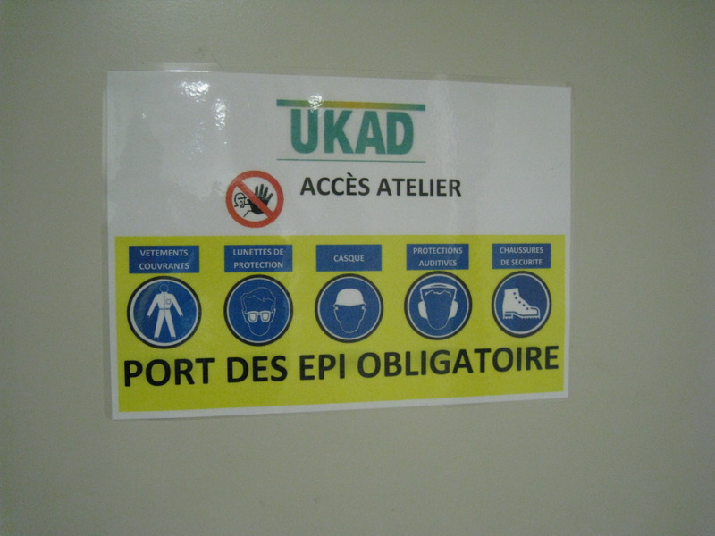
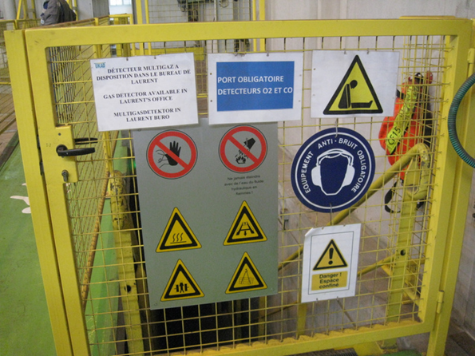
QUELQUES PHOTOS
Bonnes Pratiques en matière de lisibilité des règles de sécurité : porte d’entrée ateliers depuis bureaux et accès maitrisé à espace confiné.

Slide 12
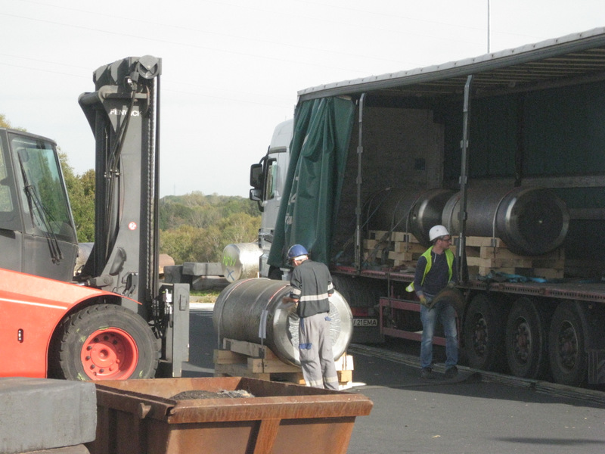
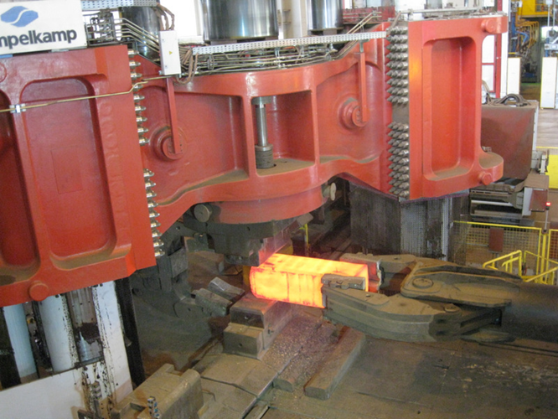
QUELQUES PHOTOS
  Zone à risque de co-activité entre cariste et chauffeur de poids-lourd (définir et faire appliquer protocole de chargement/déchargement)
  Zone d’accès interdit (et donc sécurisé) de la presse en opérations

Slide 13
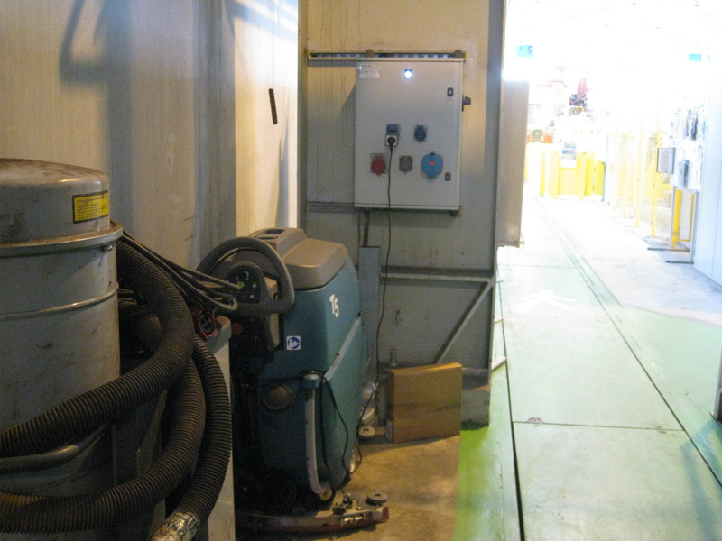
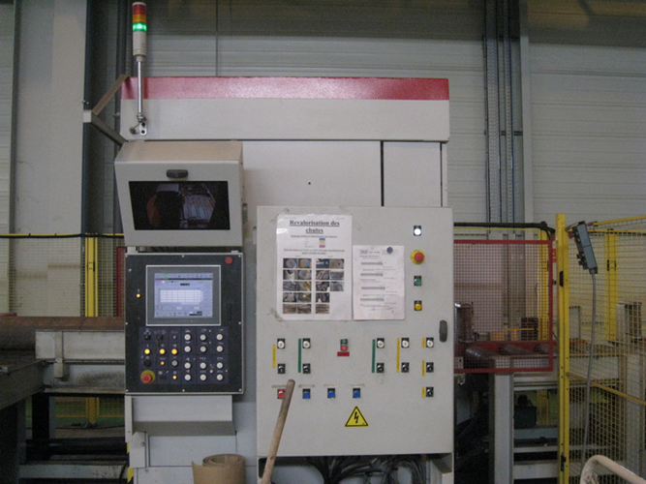
QUELQUES PHOTOS
  Points d’amélioration : zone de chargement (batterie) d’un engin de nettoyage électrique (zone à protéger au sol, en encombrement et éventuellement ventilation) et armoire électrique non fermée à clef.

Slide 14
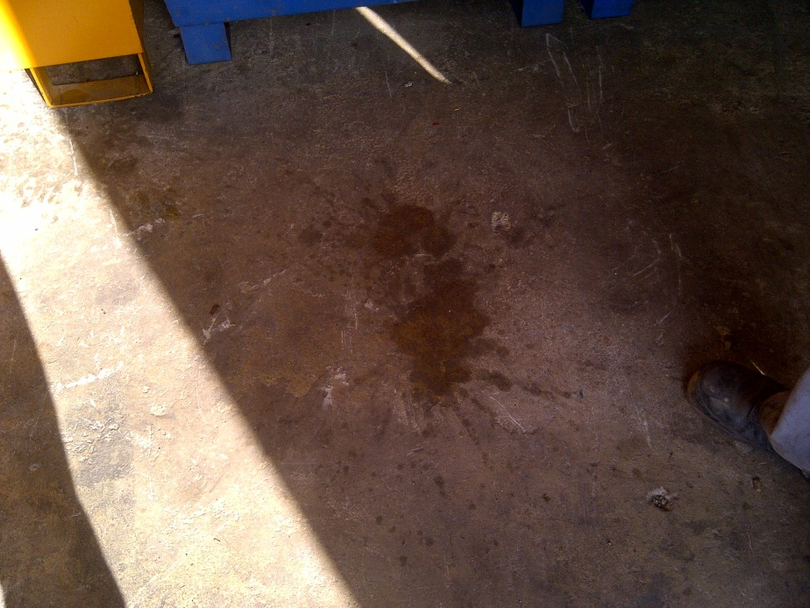
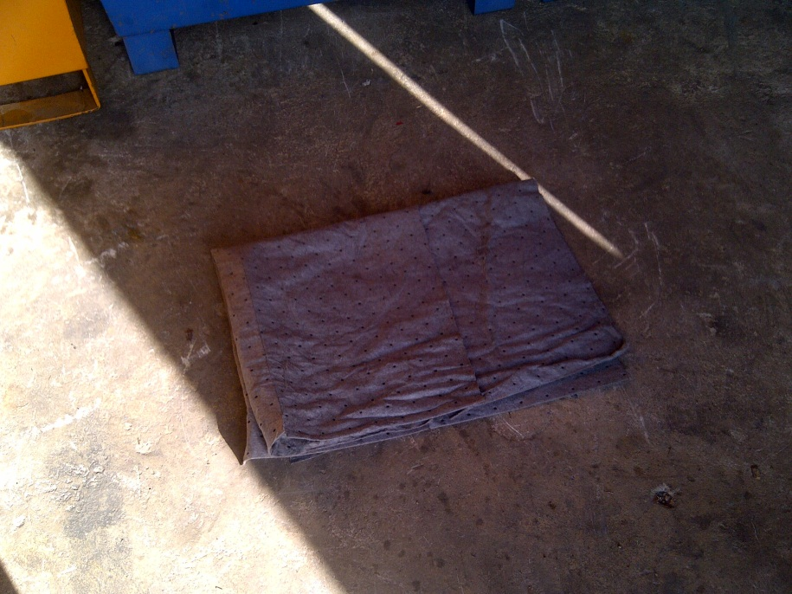
QUELQUES PHOTOS
  Bonne décision / comportement de l’opérateur : dépose d’un tapis absorbant sur une tache d’huile immédiatement après l’avoir identifiée.

Slide 15
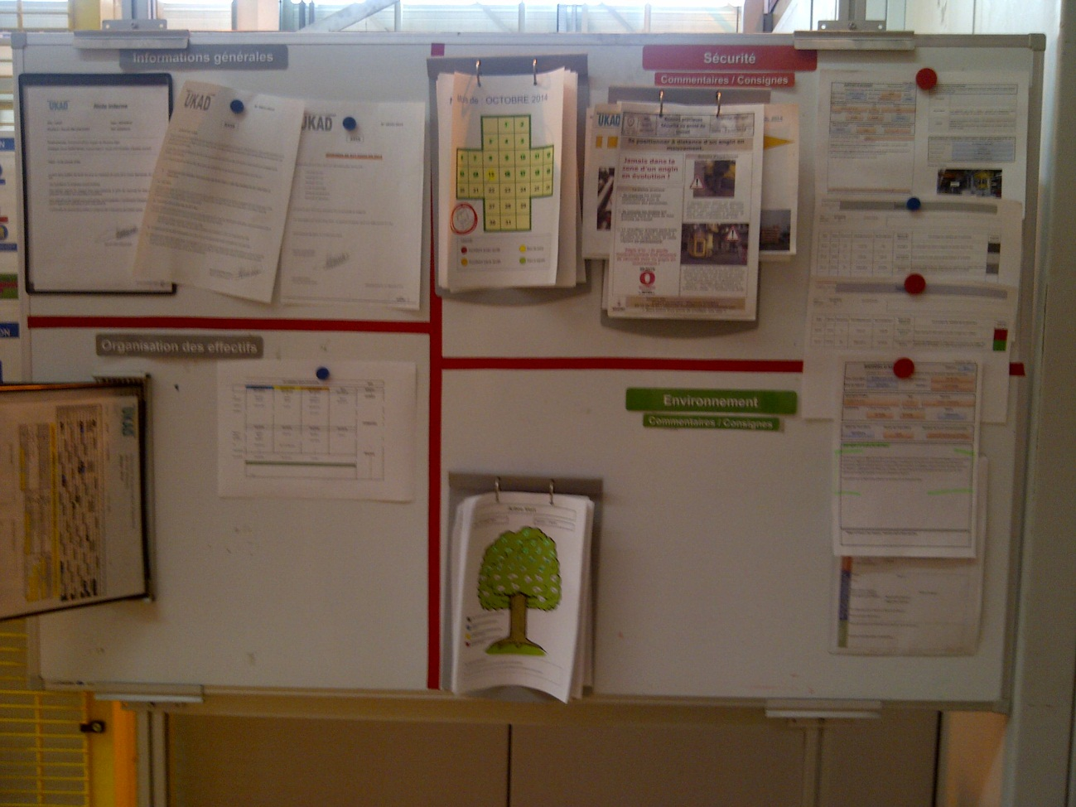
QUELQUES PHOTOS
  Point d’amélioration : Utiliser l’AVP comme un support au management des équipes. Mieux organiser l’information, donner des objectifs, tracer les résultats et améliorations.

Slide 16
QUELQUES POINTS MAJEURS (REFERENTIEL) – POLE 1 -
1 – Implication des hommes :
  1.1 + 1.2 - Une implication forte mais avec un manque dans la hiérarchie terrain :
    L’encadrement du site est engagé très fortement pour gérer les enjeux du site.
    Les opérateurs sont impliqués avec un niveau de responsabilité et d’autonomie forts.
    Une astreinte a été organisée (maintenance pour la « levée de doutes » + cadres)
    Il y a un manque d’effectifs en maîtrise terrain, avec des équipes qui fonctionnent sans chefs d’équipes (nuit + WE)
    Formation
  1.3 – Audits : Des ressources à mobiliser au sein des autres sites / Branche / Groupe.
    Réalisation d’audits externes à ce jour en appui à UKAD
    Appui (prestation) ponctuel du Groupe pour le suivi des travaux d’été
    Faire appel aux compétences d’auditeurs des autres sites + Appui Branche Alliages. Ex : audits techniques du pôle 2 du référentiel.

Slide 17
QUELQUES POINTS MAJEURS (REFERENTIEL) – POLE 2 - (1/3)
2 - Engagement quotidien:
  2.1 EPI:
    Actuellement, difficultés d’approvisionnement ➔ envisager des approvisionnements en direct. Ce qui était une organisation adaptée au démarrage du site pour la gestion des EPI ne semble plus approprié aujourd’hui (Coût et lourdeur du système).
    Difficulté de faire appliquer la règle définie sur le site pour le port des vêtement (tenue complète, cf tableau d’affichage).
  2.2 Procédures relatives aux travaux:
    Nécessité d’expliquer le contenu et les raisons d’être du plan de prévention
    Application systématique de l’analyse de risques en listant les sous-traitants récurrents chargés d’interventions spécifiques (habilitations)
  2.3 Produits dangereux: Cf. infra
  2.4 Santé – Nuisances:
    Visite médecin vivement souhaitée pour examen des postes de travail et pour conforter la validation dans les aptitudes données pour les postes spécifiques.
    Il serait souhaitable que le service médical soit plus présent pour soutenir des équipes fortement engagées dans le développement du site.

Slide 18
QUELQUES POINTS MAJEURS (REFERENTIEL) – POLE 2 – (2/3)
2 - Engagement quotidien :
  2.5 Circulation véhicules:
    Bravo !! Avec un plus pour votre parking
    Contrôle d’accès et lien sûreté avec AD Ancizes
  2.6 Equipements / Utilités /Maintenance : plusieurs bonnes pratiques à souligner !
    Pratique du 5S au niveau de l’atelier maintenance
    Analyses légionnelles au niveau des bacs de trempe
    Pose d’une ligne de vie maintenance Presse.
    Manutention : Décision prise de déployer les outils de prolongement de la main sur tous les postes + Achat d’un palonnier (à mettre en service dès que possible).
    Mais … Fermetures des armoires électriques à suivre …
  2.7 Incendie:
    Equipements modernes et complets

Slide 19
QUELQUES POINTS MAJEURS (REFERENTIEL) – POLE 2 – (3/3)
2.8 - Autres risques :
  Des procédures liées au risque gaz existent et sont déployées sur le site.
  Des détecteurs gaz sont utilisés dans les espaces confinés.
  Revoir la procédure de détection de CO à proximité des fours.
  La zone du dépoussierage de la meuleuse a été décrétée ATEX par principe de précaution (diag APAVE fait); il reste à l’identifier avec un panneau sur la porte.
  L’habilitation électrique fait l’objet de recyclage périodique.
  Une démarche d’évaluation des risques de type AMDEC est préconisée par le site lors des conceptions de postes de travail ou d’aménagement.

Slide 20
QUELQUES POINTS MAJEURS (REFERENTIEL)- POLE 3 (1/2)
3.1 – Consignes Générales :
  L’analyse de risques aux postes de travail (Document Unique) existe, bien que la liste des postes dangereux ne soit pas établie.
  Les Fiches de postes SE, qui sont des livrables de l’analyse des risques existent, mais des fiches simplifiées de données de sécurité n’existent pas pour tous les postes de travail.
3.2 – Analyse des évènements :
  Excellente pratique avec les Fiches d’anomalies et le traitement différencié selon le type d’écart constaté. Il ne semble pas judicieux de vouloir imposer la Détection/Action que ces fiches remplacent complètement et pour laquelle il faudrait que les opérateurs se réapproprient un nouvel outil.

Slide 21
QUELQUES POINTS MAJEURS (REFERENTIEL) – POLE 3 (2/2)
3.3 – Risque Majeur :
  Un POI existe avec différents scénarii,
  Matériel disponible, astreinte en place,
  Un exercice est à réaliser après formation des personnes concernées.
3.4 – Structure de Prévention :
  La veille règlementaire, ainsi que le recollement, sont assurés.
  La structure de l’équipe QHSE comporte outre Marc CABANO, un technicien qui s’occupe plutôt de qualité et d’environnement et d’un alternant (IG2E Lyon ) plus orienté environnement. La priorité que constituent nos clients « aéronautique » fait que la sécurité et environnement ne bénéficient que d’un 40% ETP (MC) ce qui est peu.

Slide 22
environnement

Slide 23
Démarche - Priorités de cette 1ère visite environnementale
EIE ⬄ Conformité aux attentes:
  Constats EIE ➔ Demande d’autorisation URS
  Impositions réglementaires au sens large ➔ AP + Autres
  Cahier des charges du projet ➔
  Constat des équipements / garanties fournisseurs ➔
  Aujourd’hui, après démarrage:
    Plan de contrôle / analyses ➔
    Conformité aux attentes / réglementations ?
EEADSS + Produits dangereux:
  Eaux
  Energies
  Air
  Déchets
  Sols / Sous-sols
  Produits dangereux

Slide 24
Constats:
EIE ⬄ Conformité aux attentes vis-à-vis des parties prenantes:
    2 visites Dréal à ce jour:
      pas de non conformité majeure,
      Une non-conformité mineure
      ➔ Couverture stockage déchets
      Quelques remarques à prendre en compte,
    Suivi AP - Plans de contrôle / analyses:
      plans existants et résultats analytiques conformes
      Reporting correspondants existants
    Relations « paisibles » avec les riverains.

Slide 25
Constats / Recommandations
    Air / Bruit :
      Rejets atmosphériques conformes
      Dépoussiérage atelier presse prévu en 2015
      Pas de problématique d’odeur
      Bruit de nuit: Riverain à satisfaire …
    Sols / Sous-sols :
      Nouvelle unité construite sur green field
      Données historiques sols & sous-sols disponibles
      Proposition de placement de 2 piézo [amont / aval site] afin de pouvoir contrôler la non-pollution du site par la montée en puissance de l’activité.

Slide 26
Constats / Recommandations:
    Eaux:
      Excellente infrastructure bassin d’orage et step,
      Dépotage fioul engins:
        Stockage 10 m3 enterré double enveloppe avec détection fuite
        Zone de dépotage camion encuvée ⬄ inspection /vidange périodique?
    Produits dangereux:
      Disponibilité des FDS pour les produits dangereux utilisés
      Cas particulier de la SDS de votre produit fini qui n’est
      ni une substance ni une préparation dangereuse …

Slide 27
Constats / recommandations:
    Energies:
      Gaz:
        Brûleurs régénératifs
        Optimisation de la charge des fours
        …
      Electricité: Diverses optimisations envisageables:
        Utilisation de la puissance des pompes de presse
        Besoins de refroidissement des divers circuits huiles / eaux de trempe,
        Besoins de climatisation de salles hydrauliques,
        Besoins d’éclairage d’ateliers.
      De façon générale, suivi et communication des indicateurs de consommations énergétiques spécifiques par équipements et globaux UKAD

Slide 28
Constats / recommandations:
    Déchets :
      Conformément à l’AP, suivi ad hoc des divers déchets et de leurs filières de valorisation/élimination.
      Un gros challenge avec les poussières , meulures, …
        Déchet non dangereux
        Tonnage en croissance …
        Plus de filière de valorisation …
        Double manutention …
        AP à modifier en conséquence …
      Projet EcoTitanium …
      Besoin à terme de superficies supplémentaires de stockage / augmentation des fréquences d’évacuation des déchets

Slide 29
MERCI DE VOTRE ATTENTION ☺

